Slide 1
Sveiki, Smalsučiai
Šį rytą mes pradėsime mankšta. Pasikvieskite sesutes, broliukus ir tėvelius.
https://www.youtube.com/watch?v=AEAM-Dx7TKI
Pasimankštinę, kibkime į darbus. Šiandien mūsų veiklos tema ,,Iš kur atsiranda sėklos?“

Slide 2
IR KLAUSYKITE VYRESNIŲJŲ!
ŽIŪRĖKITE

Slide 3
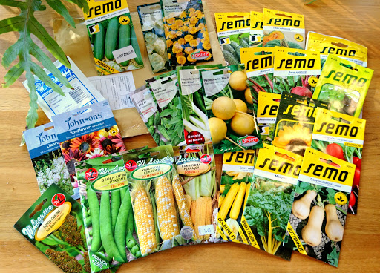
APIE SĖKLAS

Slide 4
OBUOLYS. JO VIDUJE YRA SĖKLOS. IŠ KUR JOS?

Slide 11
Užmezga vaisius

Slide 12
Paskui, vaikai, surenkame prinokusius obuolius nuo žemės ir kartu su mamytėmis kepame obuolių pyragą.

Slide 13
SĖKLYTES VĖL GALIME PASĖTI

Slide 14
O dabar pažiūrėkite, kas atsitiks su pupele https://www.youtube.com/watch?v=VzVjCRPvDfg

Slide 15
Sėklų būna įvairių formų, dydžių bei spalvų, kaip matote jos skiriasi
ŽIRNIŲ sėklos (žalios ir apvalios)
PUPŲ sėklos (baltos, margos, juodos ir pailgos)

Slide 16
JOS SKIRIASI FORMA IR SPALVA
SAULĖGRAŽOS SĖKLA (pailga juodos spalvos su baltomis dryžėmis)
MOLIŪGO SĖKLA (plokščia ir balta)

Slide 17
Taigi, vaikai, sėklų būna įvairių ir mes galime rinktis, kas mums tinka ir patinka. Jos visos reikalingos ir naudingos

Slide 18
Dabar eikite ir pasėkite į vakar pasigamintus vazonėlius, kokią tik turite augalo sėklą namuose.

Slide 19
KOL SĖSITE, PASIKLAUSYKITE DAINELĖS. https://www.youtube.com/watch?v=YqVGolES2OM Ir neužmirškite, kad augalui sudygti, reikia oro, vandens, šilumos, žemių, šviesos. SĖKMĖS.

Slide 20
Jei bus dar noro, nupieškite savo augalą ir ko jam reikia, kad jis augtų. PIEŠINYS

Slide 21
Bandymas su pupele: paimkite dubenėlį į jį įdėkite pupelę ir užpilkite vandeniu, kad apsemtų. Tegul keletą dienų šiltai pastovi. Tada žvilgtelėkite, kas atsitiko. Nufotografuokite ir atsiųskite, kaip pasikeitė pupelė. Sėkmės ir geros dienelės visiems.

Slide 22
Medyje paukštelis tupi ir jam baisiai viskas rūpi, ką mes veiksim, ką darysim, gal skaitysim, gal rašysim, gal mes piešim, gal dainuosim, o gal pailsėti mus kviečia.

Slide 23
ŠAUNUOLIAI! GERAI PADIRBĖJOTE. LINKIU JUMS GEROS DIENOS! LAUKIU JŪSŲ DARBELIŲ, NUOTRAUKŲ! MOKYTOJA RAIMONDA

